Slide 1
Vpis v srednje šole
za šolsko leto 2021/2022
Elizabeta Žnidaršič,
svetovalna delavka

Slide 2
GIMNAZIJA
4 letno
SPLOŠNA MATURA
POKLICNA MATURA
SREDNJE STROKOVNO IN TEHNIŠKO IZOBRAŽEVANJE
4 letno
OŠ
3+2
POKLICNA MATURA
SREDNJE POKLICNO IZOBRAŽEVANJE
3 letno
ZAKLJUČNI IZPIT
NIŽJE POKLICNO IZOBRAŽEVANJE
2 letno

Slide 3
SPLOŠNA MATURA: 5 predmetov
3 obvezni 2 izbirna
(SLO, MAT, TJA)
POKLICNA MATURA: 4 predmeti
2 obvezna 2 izbirna
(SLO, IZBIR.PR.)
ZAKLJUČNI IZPIT: 3 predmeti
(SLO, STROK. PR, STORITEV/IZDELEK)

Slide 4
Merila za vpis
Točke pridobljene z učnim uspehom:
zaključne ocene obveznih predmetov iz 7.,8. in 9. razreda- z učnim uspehom lahko pridobi največ 175 točk
uspešno opravljen preizkus nadarjenosti (glasbena, likovna, plesna nadarjenost)
športni dosežki (za učence, ki se vpisujejo v športni oddelek)

Slide 5
Merila za izbor kandidatov v primeru omejitve vpisa
točke, pridobljene z učnim uspehom
gimnazija-športni oddelek- merilo tudi športni dosežki-
status A (10 točk)
status B (5 točk) status C
več kandidatov z istim številom točk: rezultati NPZ iz slovenščine in matematike (z soglasjem učenca in staršev)
merila posameznih šol (kandidati z enakim številom točk)

Slide 6
Pomembni datumi
Razpis za vpis v SŠ
Konec januarja 2022 (objava na spletu –MIZŠ)
11. 2. 2022 ob 9.00 in 15.00
12. 2. 2022 ob 9.00
(glej Razpis nekatere SŠ šole imajo posebnosti glede predstavitve)
Informativni dan v SŠ

Slide 7
Pomembni datumi
do 2. 3. 2022
Preizkusi nadarjenosti:
zobotehnik
fotografski tehnik
tehnik oblikovanja
umetniška gimnazija
Sr. glasbena in baletna šola
Posredovanje dokazil:
gimnazija (Š)
ekonomska gimnazija (Š)
Prijava za opravljanje preizkusov posebnih nadarjenosti
in
posredovanje dokazil o izpolnjevanju posebnega vpisnega pogoja

Slide 8
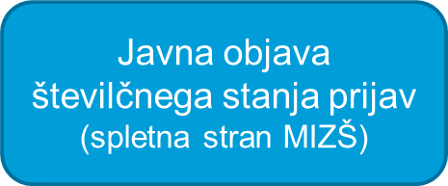
Pomembni datumi
Opravljanje preizkusov posebne nadarjenosti
med 11. 3. in 21. 3. 2022
Posredovanje potrdil o opravljenih preizkusih posebne nadarjenosti
do 28. 3. 2022
Prijavljanje za vpis v
1. letnik SŠ
do 4. 4. 2022
8. 4. 2022

Slide 9
Pomembni datumi
Javna objava sprememb obsega razpisanih mest (zmanjšanje) in stanje prijav v SŠ
(spletna strani MIZŠ)
do 17. 4. 2022
Morebitni prenosi prijav za vpis v SŠ
do 25. 4. 2022
Obveščanje OŠ o omejitvah in spremembah obsega razpisanih mest v SŠ
do 24. 5. 2022

Slide 10
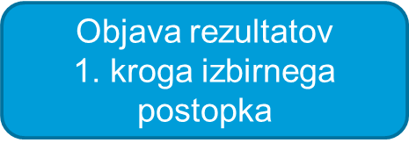
Pomembni datumi
Obveščanje prijavljenih kandidatov o omejitvah vpisa
27. 5. 2022
VPIS oz. izvedba
1. kroga izbirnega postopka
med 16. in 21. 6. 2022
do 14. ure
21. 6. 2022
Objava spodnjih mej
1. kroga izbirnega postopka
21. 6. 2022

Slide 11
Pomembni datumi
Prijava kandidatov za
2. krog izbirnega postopka
do 24. 6. 2022 do 15. ure
Objava rezultatov 2. kroga izbirnega postopka
30. 6. 2022 do 15. ure
VPIS kandidatov, ki so bili uspešni v 2. krogu iz.post.
do 4. 7. 2022 do 12. ure
Objava prostih mest za vpis MIZŠ
4. 7. 2022

Slide 12
Viri informacij
Ministrstvo za izobraževanje, znanost in šport- www.mizs.gov.si
(Vpis v srednje šole)
portal slovenskih srednjih šol: https://slovenskesrednjesole.si/
poklici: www.ess.gov.si/ncips
www.mojaizbira.si
www.cpi.si
štipendije: www.mddsz.gov.si
www.sklad-kadri.si
šolska spletna stran: www.osrj.si
Elizabeta Žnidaršič, svetovalna delavka tel. 01/500-46-55
e-naslov: elizabeta.znidarsic1@guest.arnes.si

Slide 13
Veliko uspeha v srednji šoli!

